Slide 1
Criando um Site Wordpress sem saber programar
Prof. André Luiz Gonçalves de Macedo
Esp. Consultoria WEB
Esp. Em Tecnologias na Educação a distância

Slide 2
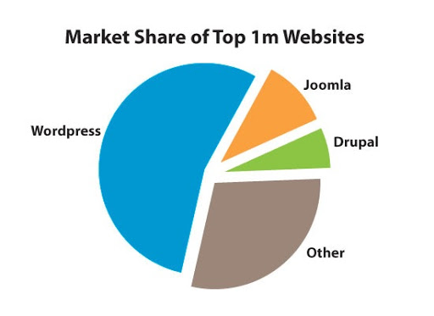
O Que é o Wordpress
CMS (Content Management System ou Sistema de gerenciamento de Conteúdo)
De acordo com a W3Techs, A participação de mercado do WordPress é de 37% de todos os sites
WordPress detém uma Média de 63% de participação de mercado para sistemas de gerenciamento de conteúdo

Slide 3
Existem 2 versões
Wordpress.com
Wordpress.org

Slide 4
O Que da pra fazer
Blogs
Sites
E-commerce

Slide 5
Open Source e Licença GPL
Você pode usar, estudar e alterar da forma que quiser.
A licença GPL, Não posso vender?

Slide 6
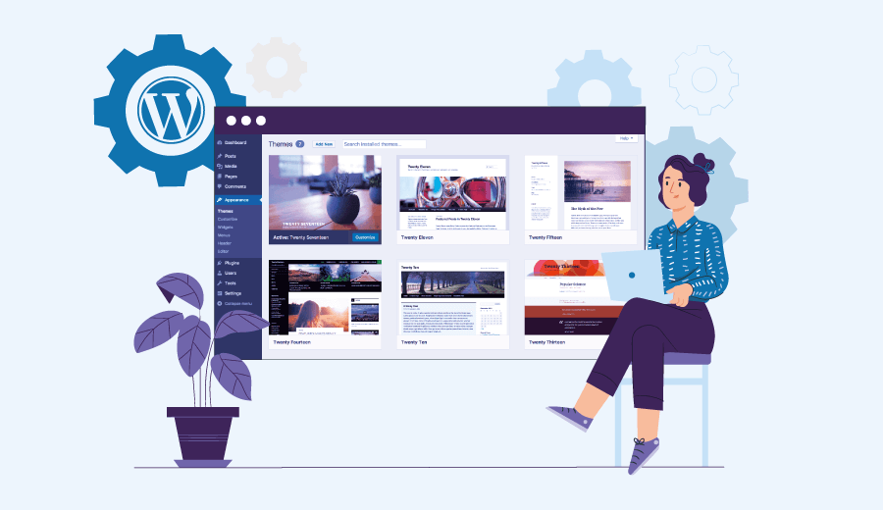
Wordpress para o público geral
Agendamento de posts
Revisões
Preview
Controle de acesso
Multilíngue
segurança

Slide 7
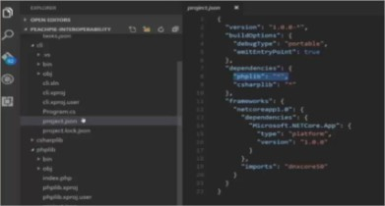
Wordpress para desenvolvedores
Personalize temas e plugins de terceiros
Interoperabilidade
Tipos de conteúdo personalizados

Slide 8
Widgets
Widgets WordPress são elementos que possuem uma função: adicionar conteúdo extra na barra lateral e rodapé do seu site. Por exemplo, widgets podem mostrar seus posts recentes, um calendário, uma barra de pesquisa e muito mais.

Slide 9
Plugins
Adicione funcionalidades fantásticas sem

Slide 10
Problemas comuns
Versão do php
Versão do mysql
Versão de plugins
Erros de plugins
Configurações de segurança do servidor

Slide 11
Da pra ganhar dinheiro?
É muito mais produtivo do que produzir um site
Como eu ganho dinheiro com isso?

Slide 12
Mãos na massa
Preparar o ambiente local
Fazer uma instalação local para entender o funcionamento
Conhecer as principais funções para colocar um site no ar
Dicas extras ☺

